Slide 1
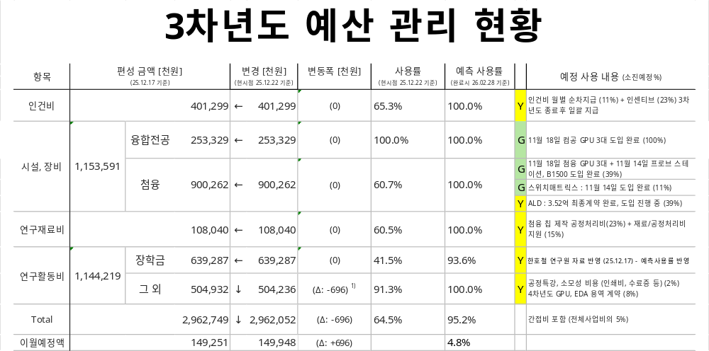
첨단융합학부 설명회 행사개최비 일부 대응자금 과제전환으로 인한 본예산 미사용 (Δ: -696 천원)
총 사업비 : 2,956,400 천원 (직접비) + 155,600 천원 (간접비)

